Slide 1
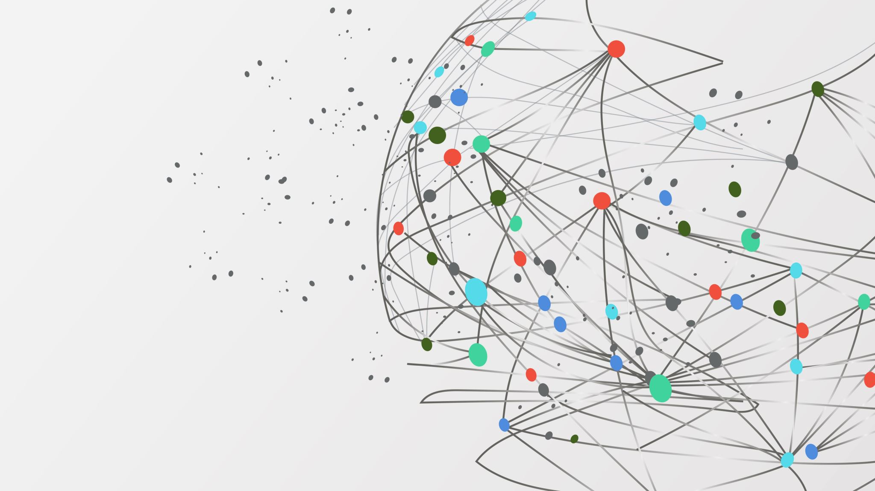
6. Hafta Bilgi Sistemleri Güvenliği
21.10 .2021

Slide 2
Malware (Kötü Amaçlı Yazılımlar) Tehditleri
Bir bilgisayara, sunucuya, veya ağa zarar vermek amacıyla geliştirilen kötü amaçlı yazılımlardır (Malware = Malicious Software)
Yazılımdan kaynaklı hatalar da bir bilgisayara zarar verebilir. Bu durum, bilinçli verilen bir zarar olmadığı için Malware olarak değerlendirilmez. Yazılım hatası (software bug) olarak adlandırılır.

Slide 3
Kötü Amaçlı Yazılımlar (Malware Software)
Buffer Overflow (Arabellek Aşımı)
Bilgisayar virüsleri
Bilgisayar solucanları
Truva Atları
Spyware (Casusluk)
Adware (reklamlar)
Fidye Yazılımlar (Ransomware)
Rootkit
Sıfırıncı Gün (Zero day attack)

Slide 4
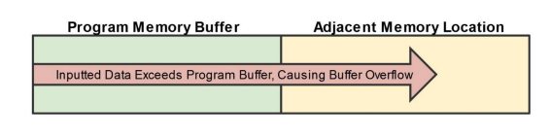
Buffer Overflow (Arabellek Aşımı)
https://en.wikipedia.org/wiki/Buffer_overflow
Bir yazılımda verinin kendisine ayrılan hafıza bloğunun sabit sınırlarını aşacak şekilde yazılmasıdır.
Taşma durumunda taşan kısım komşu hafıza konumlarına yazıldığı için bu durum kötü niyetli yazılımlar tarafından sistemi çökertmek veya zararlı yazılım kopyalamak için kullanılabilir.
İşletim sistemleri ‘buffer overflow’ tehditlerine karşı bazı tedbiler içerir (veri girişi doğrulaması, Windows run-time korumaları, ve güvenli yazılım geliştirme pratikleri)
https://owasp.org/www-community/vulnerabilities/Buffer_Overflow
https://blog.qualys.com/vulnerabilities-threat-research/2021/01/26/cve-2021-3156-heap-based-buffer-overflow-in-sudo-baron-samedit

Slide 5
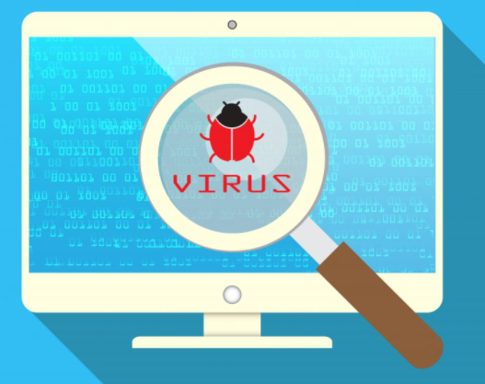
Bilgisayar virüsleri
Bilgisayar virüsü, kendini çoğaltıp çalıştırabilen ve diğer dosyaların içerisinde gizlenmeye çalışan kötü amaçlı bir tür bilgisayar yazılımıdır.
Aktive edildiği zaman kötü amacına uygun şekilde çalışmaya başlar (casus yazılım yükleyebilir, gizli bilgilere erişebilir, işletim sistemine zarar verebilir, ..)
En yaygın biçimde e-posta ile yayılır.

Slide 6
Virüs Türleri
Boot Sektör Virüsleri (Sabit diskin “boot sektör” (ön yükleme) bölümüne bulaşırlar)
Program virüsleri (Bir programa gömülü olarak bulunurlar ve yayılırlar)
Web Script Virüsler (Web tarayıcılarına yerleşen ve tarayıcının güvenlik kontrollerini aşarak kullanıcının verilerine erişebilir)
Makro Virüsleri (Microsoft Ofis Makroları)
Polymorphic Virüsler (Tespit edilmemek için kendini değiştiren virüsler)

Slide 7
Solucanlar (Worms)
Bir network üzerinde yayılırlar ve bunu için bir uygulamaya veya kullanıcı etkileşimine gereksinim duymazlar.
Sebep olduğu en önemli problemlerden biri ağı meşgul ederek ağ bant genişliğini düşürmeleridir.
Çok hızlı çoğalabilirler.
! Bilgisayar solucanlarının, bilgisayar virüslerinden temel farklı yayılmak için bir bilgisayar dosyasına ihtiyaç duymamalarıdır. Bir ağ ortamında kendi kendilerine yayılabilirler.!

Slide 8

Truva Atları (Trojan)
Görünürdeki amacından farklı olarak ve kullanıcının bilgisi dışında çalışan kötü amaçlı yazılımlardır.
Örneği ekran koruyucu, metin editörü, yalancı anti-virus yazılım vb.
Kendi kendilerine çoğalamazlar

Slide 9
Mantık Bombaları (Logic Bombs)
Bir uygulamaya eklenmiş kod bloğunun belirli bir olayın gerçekleşmesi durumunda çalışmasıdır.
Belirli bir olay (bir tarih, kullanıcının bir uygulamayı çalıştırması vb. olabilir)
Virüs olmayabilirler.

Slide 10
Casus Yazılımlar (Spyware)
Kullanıcının bilgisi ve onayı olmaksızın kullanıcının bir bilgisayar ve mobil cihazdaki aktiviteleri izleyen kötü amaçlı yazılımlardır.
Klavye tuşlarına dokunuş, ekran görüntüleri, kullanıcı adı ve şifreler, kişisel bilgiler (veri, fotoğraf), Web sayfalarında girilen veriler vb.

Slide 11
Adware
Pazarlama amaçlı olarak kişiye özel reklam göstermek ve kişi hakkında pazarlama verileri toplamak.

